Slide 1

Reglamento de Transparencia y Acceso a la información pública del Instituto Estatal Electoral de Baja California
24 de agosto de 2016

Slide 2

Aspectos Generales
El reglamento de transparencia es resultado de la homologación de instrumentos jurídicos en la materia en el ámbito federal y local.
La Ley General de Transparencia entró en vigor el 5 de mayo del 2015 y dio un año para homologar las leyes estatales.

Slide 3


La Ley de Transparencia y Acceso a la Información Pública para el Estado de Baja California fue publicada el 29 de abril y entrará en vigor a partir del 27 de agosto de 2016.
El Instituto Estatal Electoral de Baja California aprobó su Reglamento de Transparencia homologado el día 27 de julio del año 2016.

Slide 4


para Quién es el reglamento
El reglamento es de observancia general para los servidores públicos del instituto y en especial para quienes intervengan en los procedimientos de acceso a la información pública. (Art. 1)

Slide 5

Principios rectores
MÁXIMA PUBLICIDAD
PRONTITUD
CERTEZA
EFICACIA
IMPARCIALIDAD
INDEPENDENCIA
OBJETIVIDAD
PROFESIONALISMO
TRANSPARENCIA
LEGALIDAD EN EL PROCEDIMIENTO DE ACCESO A LA INFORMACIÓN
GRATUIDAD Y
SUPLENCIA DE LA SOLICITUD. (ART.3)

Slide 6

ÓRGANOS DE TRANSPARENCIA
El Grupo de Trabajo de Transparencia
El Comité de Transparencia
La Unidad de Transparencia
Las Áreas Administrativas. (Art.8)

Slide 7

GRUPO DE TRABAJO DE TRANSPARENCIA
Aquél integrado por la Comisión Especial de Transparencia y Acceso a la Información Pública. (Art.9)

Slide 8




Atribuciones
Supervisar las funciones del Comité de Transparencia.
Realizar observaciones y recomendaciones respecto de las atribuciones de la UT
Remitir las observaciones formuladas a los informes presentados por la UT.
(Art. 10)

Slide 9

Comité de transparencia
Esta integrado por miembros con voz y voto y un Secretario Técnico con voz pero sin voto.
(Art.11)

Slide 10

Miembros: (Art. 11)
Un servidor público del Instituto, designado por el Consejo a propuesta del Consejero Presidente, quien lo presidirá.
Un servidor público del Instituto, designado por la Junta General Ejecutiva, a propuesta de la Secretaria Ejecutiva.
El Titular de la Unidad de Transparencia del Instituto.
Un servidor público designado por el
Titular de la UT fungirá como Secretario
Técnico, quien tendrá voz pero no voto.

Slide 11




Principales atribuciones
Confirmar, modificar o revocar la ampliación del plazo de respuesta, clasificación de la información y declaración de inexistencia o de incompetencia.(Art.12 fracc.II)

Slide 12

Ordenar a las áreas competentes que generen la información que derivado de sus facultades, competencias y funciones deban tener en posesión o que exponga, las razones por las cuales, en el caso particular, no ejercieron dichas facultades. (Art.12 fracc.III)

Slide 13

SESIONES
El comité de transparencia celebrará sesiones ordinarias y extraordinarias según se requiera. (Art.13)

Slide 14

DETERMINACIONES DEL COMITÉ DE TRANSPARENCIA
Las decisiones y resoluciones del Comité de Transparencia serán definitivas y vinculantes para las áreas administrativas del Instituto Electoral.
(Artículo 18 del Reglamento)

Slide 15

Unidad de
Órgano encargado de difundir la información de oficio, recibir y tramitar las solicitudes de acceso a la información y de protección de los datos personales, y servir como vínculo entre el Instituto y el Ciudadano.
(Art.2 fracc.XXVI)

Slide 16

Principales Atribuciones
Supervisar la actualización y publicación de los contenidos del Portal de Transparencia. (Art 21 fracc. IX)

Slide 17

Capacitar al personal del Instituto en materia de derecho de acceso a la información y protección de datos personales. (Art.21 fracc.X)

Slide 18

ÁREA administrativa
Instancia dentro de la estructura orgánica del Instituto Estatal Electoral de Baja California que cuenta o puede contar con información pública. (Art. 2 fracc.I)

Slide 19

RESPONSABILIDADES
Resguardar documentos que generen,
tanto de manera física como electrónica.
Nombrar un enlace de transparencia.
Publicar la información pública de oficio.

Slide 20

Entregar información solicitada.
Solicitar prórroga.
La incompetencia por declaratoria
Elaborar acuerdos de clasificación de información reservada y confidencial.
Remitir el acuerdo de clasificación de la información al Comité de Transparencia.
Responsables de los datos personales.
(Art. 28, 46, 47 y 48)

Slide 21

Información pública de oficio
La información pública de oficio es aquella a la que se refieren los artículos 81, 82 y 83, fracción VII, de la Ley de Transparencia así como el artículo 26 del Reglamento de Transparencia y Acceso a la Información Pública del Instituto Estatal Electoral de Baja California y se encontrará en el Portal de Obligaciones de Transparencia del Instituto.
(Art. 26)

Slide 22

Procedimientos
Enlace de transparencia

Slide 23

Enlace de transparencia
Los titulares de las áreas deberán nombrar un enlace de transparencia, y se deberá informar a la UT. (Art.49)

Slide 24

Funciones de los enlaces de transparencia
Responsable de la tramitación de solicitudes de acceso a la información.
Remisión de la información publica de oficio de su área para la publicación en el portal de obligaciones de transparencia.

Slide 25

Acceso a la información pública

Slide 26



Solicitud de Información
El Instituto debe entregar toda la información que administre, genere o posea en ejercicio de sus atribuciones.
El procedimiento inicia con una SAIP (Solicitud de acceso a la información pública) y culmina con la entrega de la información.

Slide 27

entrega de la información
La información se puede entregar en diversos formatos siempre y cuando se solicite y se cumpla con el costo de reproducción.(Art. 6)
En caso de copias simples cuando se exceda la cantidad de 20 fojas útiles, se atenderá a la cuota de recuperación que establezca el Comité de Transparencia.
Se debe privilegiar la modalidad electrónica en la entrega de información.

Slide 28

Cuando sea procedente la entrega de información:
(Art. 47 inciso A)
Recibida la solicitud por la UT, cuando se trate de IPO dará respuesta en un plazo máximo de tres días hábiles.
Si no es IPO, la UT deberá turnarla a más tardar dentro del día hábil siguiente al de la recepción al área que corresponda.

Slide 29

El área administrativa en un plazo no mayor de cinco días hábiles contados a partir de la recepción de la solicitud, remitirá a la UT vía electrónica la información.

Slide 30
En la entrega de la información en una modalidad distinta a la electrónica, la UT notifica al solicitante.
El solicitante comprobara a la UT, que realizó el pago. La UT recabará la información solicitada para su posterior entrega dentro de los dos días hábiles siguientes.

Slide 31


Ampliación del plazo para dar respuesta a una solicitud

Slide 32

Solicitud de prórroga
Toda SAIP presentada ante la UT debe ser resuelta en un plazo no mayor de diez días hábiles.
El área administrativa por única vez, podrá solicitar una prórroga de diez días hábiles más para dar respuesta a la solicitud.(Art. 46)

Slide 33

En el caso de que el área administrativa requiera la ampliación del plazo de respuesta tendrá cinco días hábiles a partir de que recibió la solicitud de información para solicitarla al Comité de Transparencia.
En caso de que solicite la prórroga después del término ésta no podrá concederse. En caso de reincidencia se dará vista al Órgano de Control Interno.

Slide 34

Información CLASIFICADA

Slide 35

INFORMACIÓN CLASIFICADA
En los casos que no proceda la entrega de la información, el área administrativa deberá remitir al Comité de Transparencia el acuerdo que funde y motive que la información es reservada o confidencial, la declaración de inexistencia o la incompetencia en un lapso no mayor de cinco días hábiles a partir de que recibió la solicitud de información. (Art.34)

Slide 36
Información reservada
Se considera información reservada del Instituto Electoral, la siguiente:
La que se encuentre en alguno de los supuestos señalados en el artículo 110 de la Ley de Transparencia;
La información cuya difusión comprometa la organización del proceso electoral, plebiscito o referéndum, como son:
  Las medidas de seguridad de la documentación y material electoral;
  Las medidas de seguridad del programa de resultados electorales preliminares a que se refiere la Ley Electoral, y
  Las medidas de seguridad de los sistemas informáticos propiedad del Instituto Electoral.
La información presentada para el registro de candidatos a cargos de elección popular, hasta su resolución por los Consejos Electorales respectivos;
Los procedimientos sancionadores ordinarios a que se refieren los artículos 364 y 372 de la Ley Electoral, hasta en tanto no se dicte la resolución por parte de la autoridad competente y cause estado;
Los asuntos o procedimientos que se encuentren en trámite en las Comisiones Permanentes y Especiales del Consejo General, hasta su resolución definitiva por este órgano.
Las preguntas aprobadas que se realizarán en los debates entre candidato serán reservadas hasta en tanto no se lleven a cabo los debates, posteriormente pasarán a ser información pública.

Slide 37

EL PROCESO DE CLASIFICACIÓN
Las áreas administrativas deberán aplicar, de manera restrictiva y limitada, las excepciones al derecho de acceso a la información y sólo podrán invocarlas cuando acrediten su procedencia, sin ampliar las excepciones o supuestos de reserva o confidencialidad previstos en la Ley General de Transparencia y Ley de Transparencia, aduciendo analogía o mayoría de razón.
  (Artículo 34 fracción I)

Slide 38

La carga de la prueba corresponderá a las áreas administrativas, por lo que éstas deberán fundar y motivar debidamente la clasificación.
  (Artículo 34 fracción II)

Slide 39


No podrán emitir acuerdos de carácter general ni particular que clasifiquen documentos o expedientes, ni clasificar documentos antes de que se generen o no obren en sus archivos.
  (Artículo 34 fracción III)

Slide 40

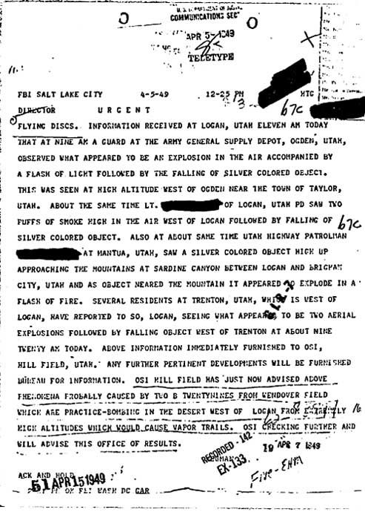

La clasificación se llevará a cabo cuando:
a) Se reciba una solicitud de acceso a la información;
b) Se determine mediante resolución de autoridad competente, o
c) Se generen versiones públicas para dar cumplimiento a las obligaciones de transparencia.

Slide 41

Para fundar la clasificación de la información se debe señalar el artículo, fracción, inciso, párrafo o numeral del ordenamiento jurídico que expresamente le otorga el carácter de reservada o confidencial.
Para motivar la clasificación se deberán señalar las razones o circunstancias especiales que lo llevaron a concluir que el caso particular se ajusta al supuesto previsto por la norma legal invocada como fundamento.
En caso de referirse a información reservada, la motivación de la clasificación también deberá comprender las circunstancias que justifican el establecimiento de determinado plazo de reserva.

Slide 42
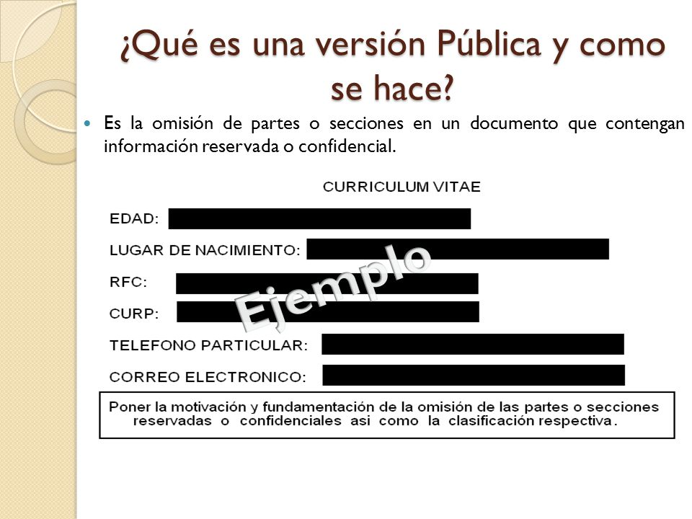
Cuando se solicite un documento o expediente con partes o secciones clasificadas, deberán elaborar una versión pública fundando y motivando la clasificación de las partes o secciones que se testen.

Slide 43

Los documentos que se encuentren clasificados deberán llevar la leyenda correspondiente de conformidad con lo dispuesto el artículo 36 del reglamento.

Slide 44
ELABORACIÓN DE VERSIONES PÚBLICAS
1) La versión pública será elaborada por las áreas y aprobada por el Comité de Transparencia.
2) No podrá omitirse de las versiones públicas:
a) Obligaciones de Transparencia
b) El nombre de los servidores públicos y sus firmas autógrafas.
c) Información que documente decisiones y actos de autoridad concluidos.

Slide 45
3) Los sistemas empleados para eliminar la información en las versiones públicas no permitan la recuperación o visualización.

Slide 46
LEYENDA EN LOS DOCUMENTOS CLASIFICADOS
Fecha de sesión del Comité de Transparencia donde confirmó la clasificación.
Nombre del área
La palabra reservado o confidencial
Partes o secciones reservadas o confidenciales en su caso
Fundamento legal
Periodo de reserva
Rúbrica del titular del área.

Slide 47

A falta de lo previsto en el reglamento de transparencia, deberán observar lo dispuesto en los “Lineamientos Generales en Materia de Clasificación y Desclasificación de la Información”

Slide 48

INCOMPETENCIA

Slide 49


Tipos de incompetencia
NOTORIA INCOMPETENCIA: cuando directamente la UT advierte que el Instituto no genera, administra o posee la información solicitada.
INCOMPETENCIA POR DECLARATORIA: cuando una vez turnada al área administrativa ésta se declare incompetente.
(Art. 48)

Slide 50
En caso de la incompetencia por declaratoria, deberá ser validada por el Comité de Transparencia.

Slide 51

PORTAL DE OBLIGACIONES DE TRANSPARENCIA y plataforma nacional de transparencia

Slide 52

Información EN EL POT
La responsabilidad operativa de publicar y actualizar el POT del Instituto recae en las áreas administrativas, con el apoyo de la UT. (Art.28)

Slide 53
AMPLIACIÓN DE LAS OBLIGACIONES DE TRANSPARENCIA
OBLIGACIONES DE LA LEY VIGENTE | # | NUEVAS OBLIGACIONES DE LA LEY | #
Criterios de la Guía Referencial: | 110 | Criterios de los Lineamientos Técnicos: | 1417
 |  | Artículo 81: | 48
Artículo 11: | 25 | Artículo 82: | 1
Artículo 18: | 13 | Artículo 83, fracción VII: | 16
Reglamento Interior: | 12 | Artículo 74, fracción I Ley General | 3
Total: | 50 | Total: | 68

Slide 54

El área administrativa será la encargada de la IPO a través de su enlace de transparencia.
Publicada la información, la UT supervisará que se haya publicado correctamente.

Slide 55

El Comité de Transparencia podrá emitir recomendaciones.
Si se solicita la corrección de información ya publicada, se turnará al Comité de Transparencia para que determine si es procedente. (Art 28)

Slide 56
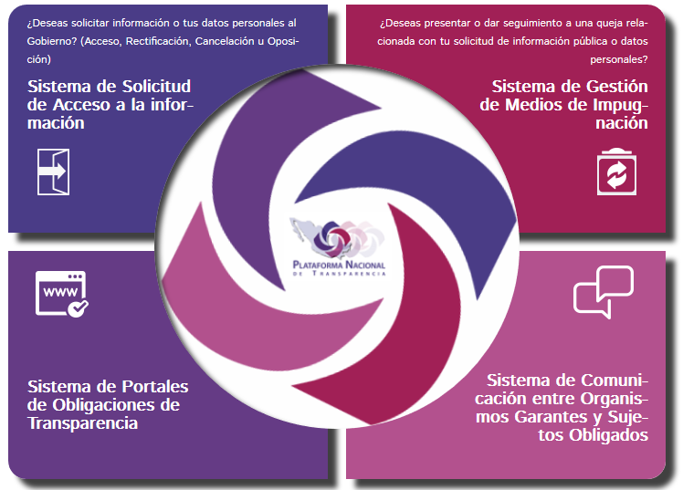
Plataforma Nacional de Transparencia

Slide 57
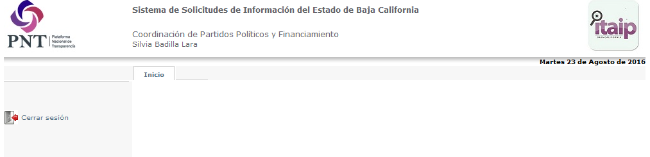
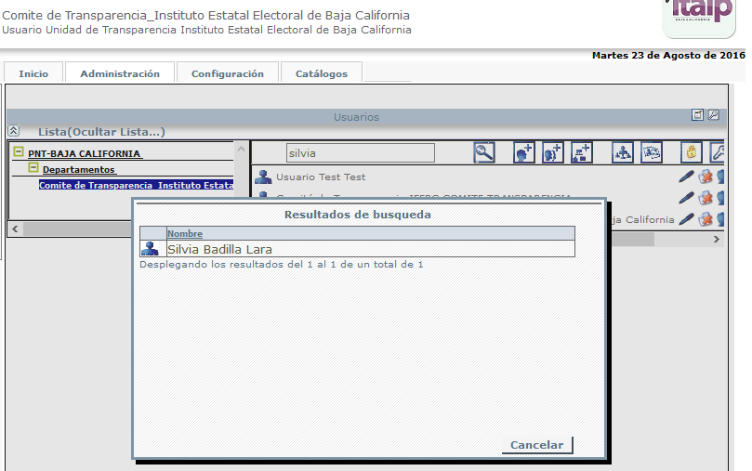
INFOMEX

Slide 58
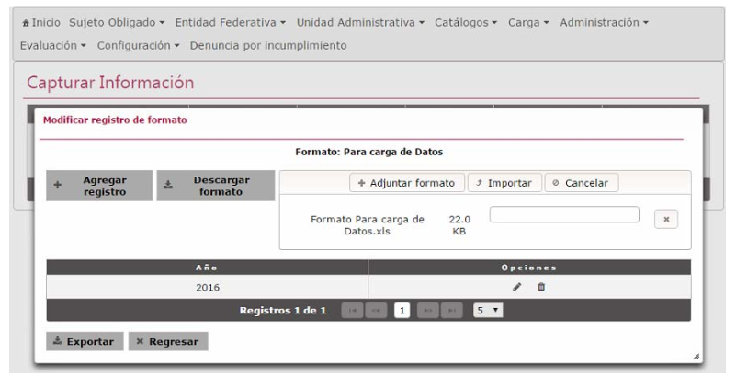
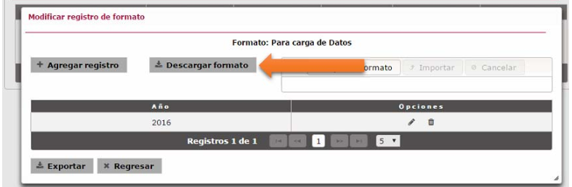
EJEMPLOS SIPOT

Slide 59
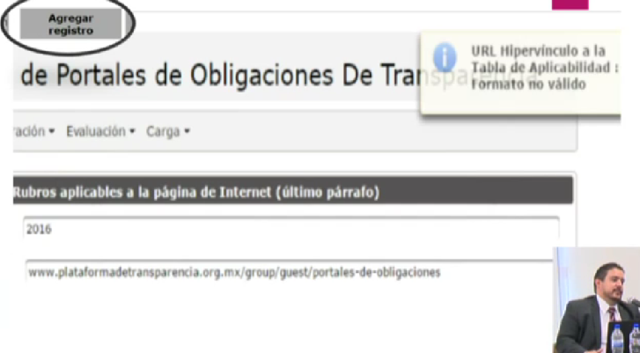
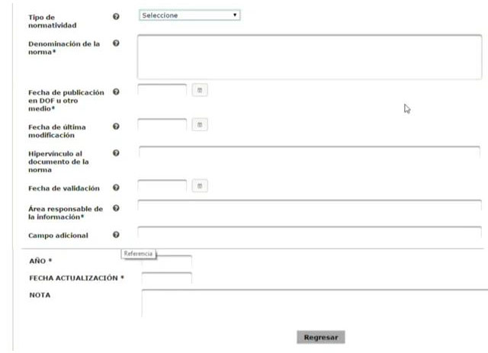
EJEMPLOS SIPOT

Slide 60
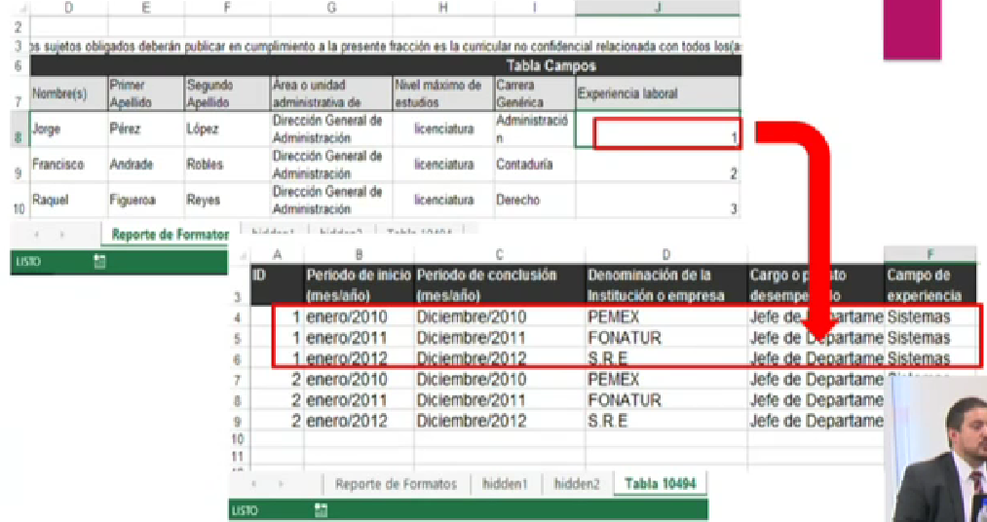
EJEMPLOS SIPOT

Slide 61
Metodología para la actualización de la IPO
En el Portal de Obligaciones de Transparencia del IEEBC
La Unidad de Transparencia entrega los formatos en Excel para la publicación de la información, estos formatos serán llenados por las áreas administrativas.
Las áreas administrativas turnan la información a la Unidad de Transparencia para su publicación.
En la Plataforma nacional de Transparencia
Las áreas administrativas descargaran los formatos en Excel de la PNT para posteriormente llenarlos.
Las áreas administrativas con apoyo de la Unidad de Transparencia subirán a la PNT los formatos con la información correspondiente.
En caso de que la información a publicar cuente con archivos, la UT los subirá al servidor y proporcionara los hipervínculos para que sean agregados en el formato de Excel.

Slide 62
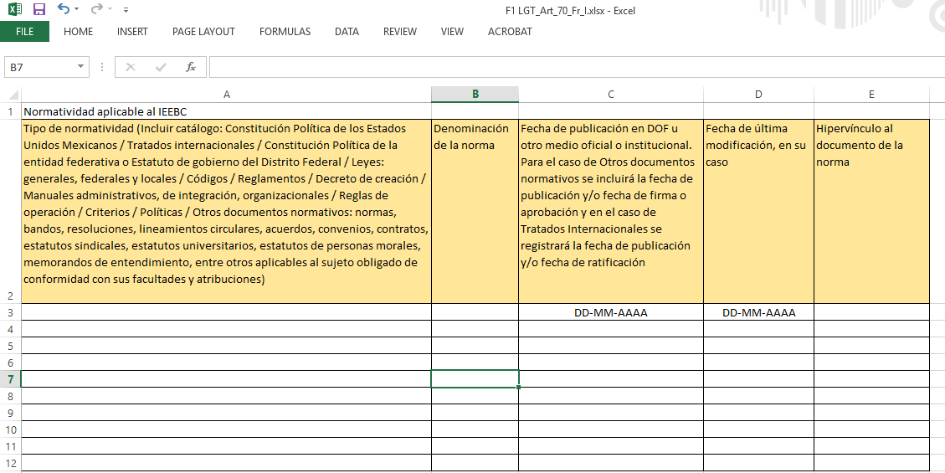
Ejemplo de formato

Slide 63
Gracias por su atención transparencia@ieebc.mx

